Slide 1
MHW1
Davide Ferro
1000002097
29/03/22

Slide 2
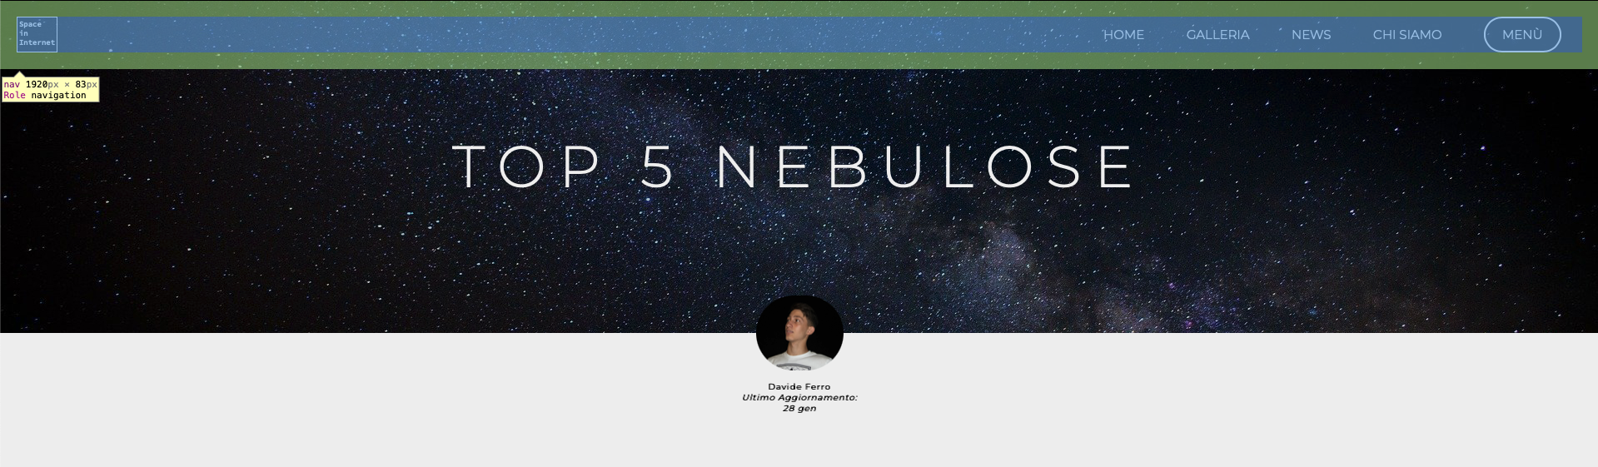
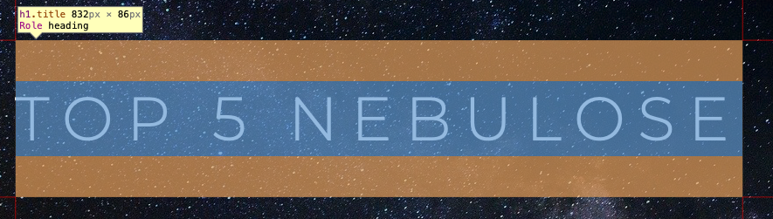
Screen fatto con risoluzione schermo full-hd (1920 x 1080)
Header : overlay barra di navigazione <nav> titolo pagina <h1 class=“title”> background-image

Slide 3
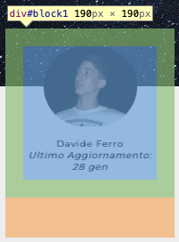
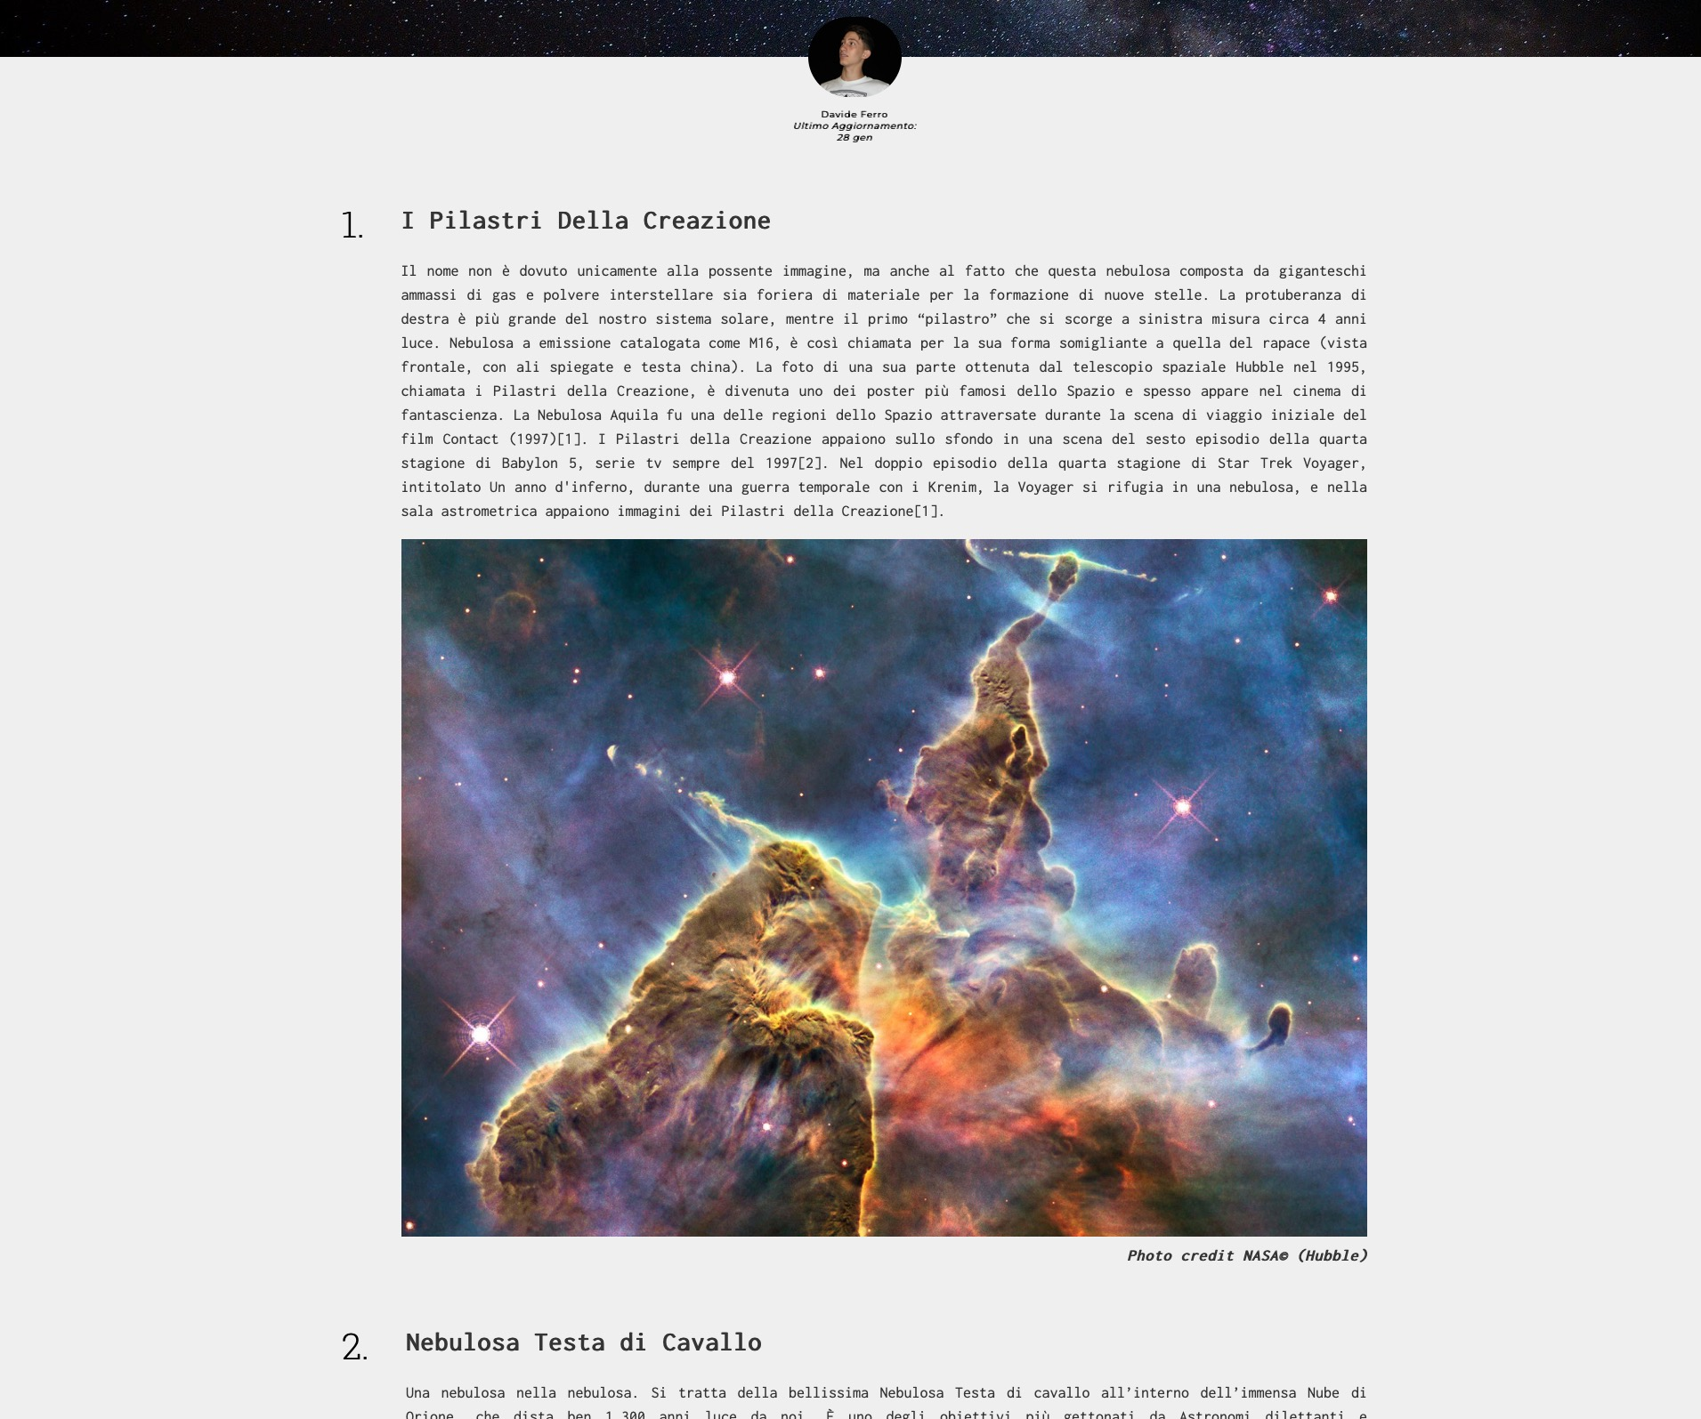
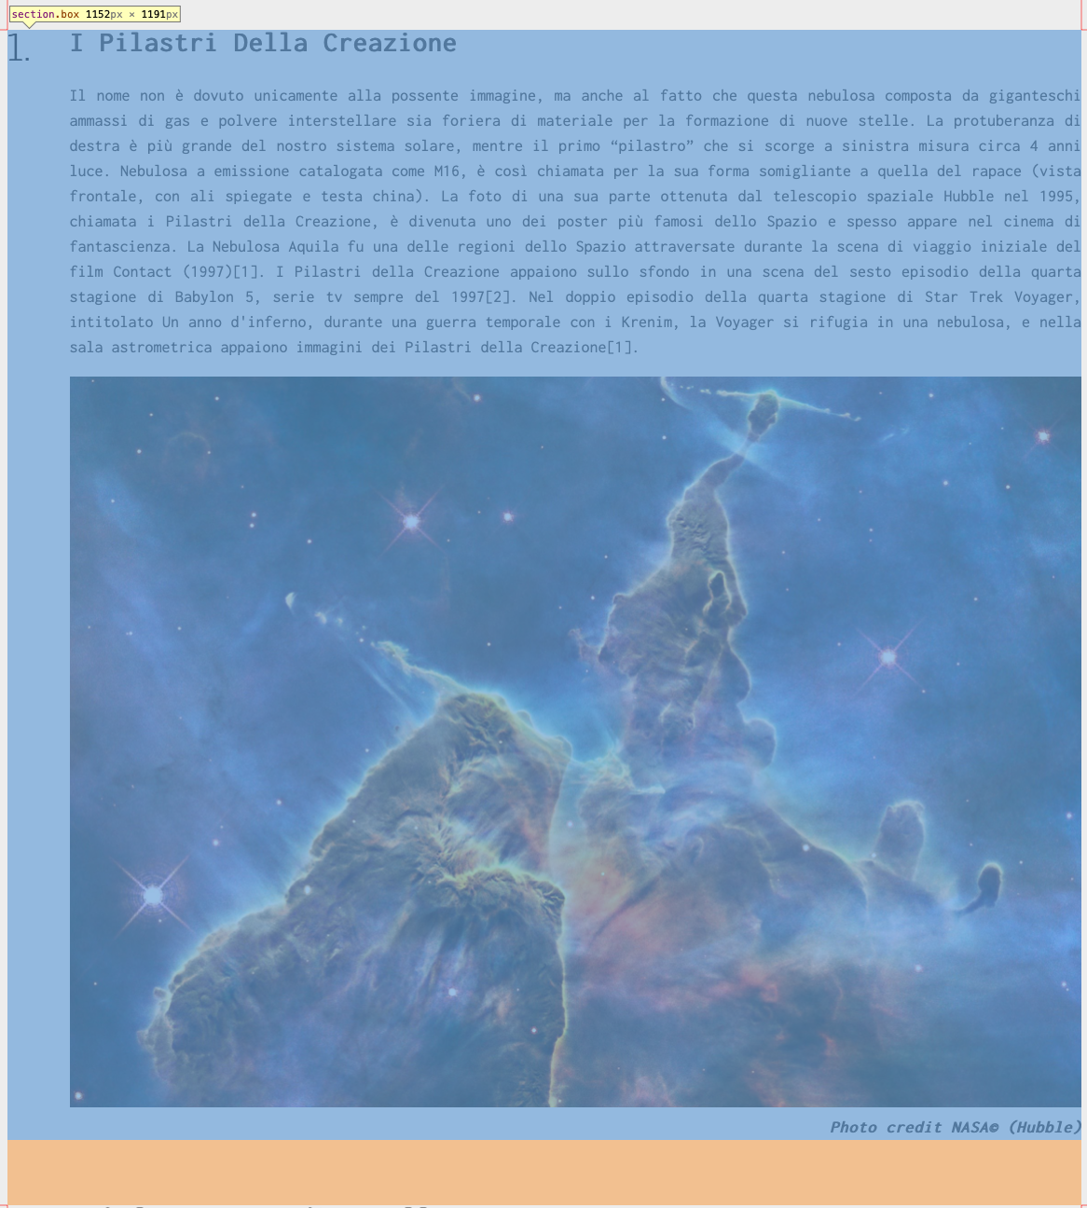
Article : - foto profilo con testo <div id=“block1”> - tante <section class=“box”> quanti sono i paragrafi della pagina - ogni .box composto da un .index (elenco puntato) e da un .post che contiene testo e immagine

Slide 4
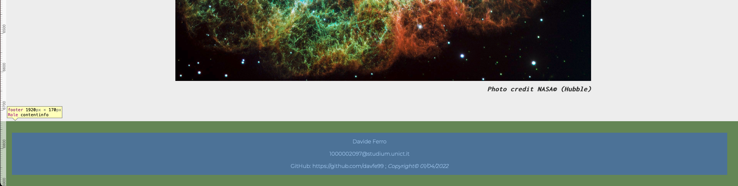
Footer : 3 <p> con info

